Slide 1
Кафедра физики
Лекция 2_2
ЭЛЕКТРОСТАТИКА
ПЛАН ЛЕКЦИИ
1. Потенциал электростатического поля. Напряжение.
2. Электродвижущая сила.
3. Вычисление потенциалов электростатических полей :
- Потенциал поля бесконечной заряженной плоскости
- Потенциал поля двух разноименно заряженных плоскостей
- Потенциал поля бесконечного заряженного цилиндра
- Потенциал поля объемно-заряженного шара

Slide 2
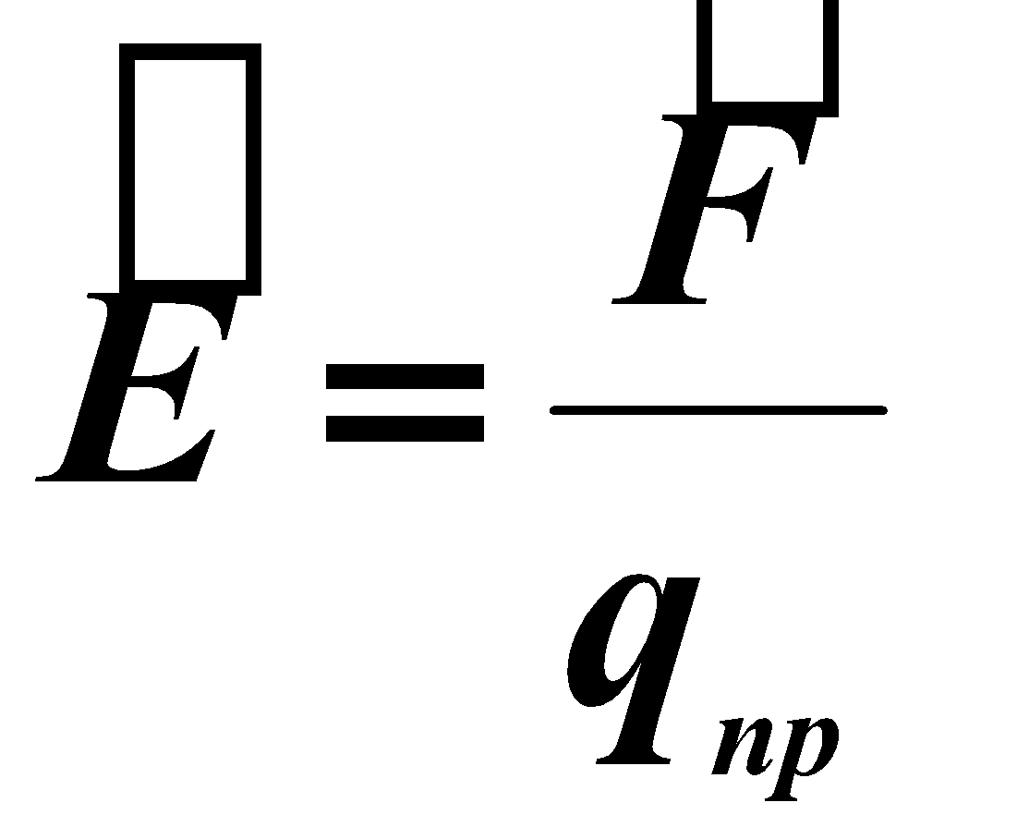
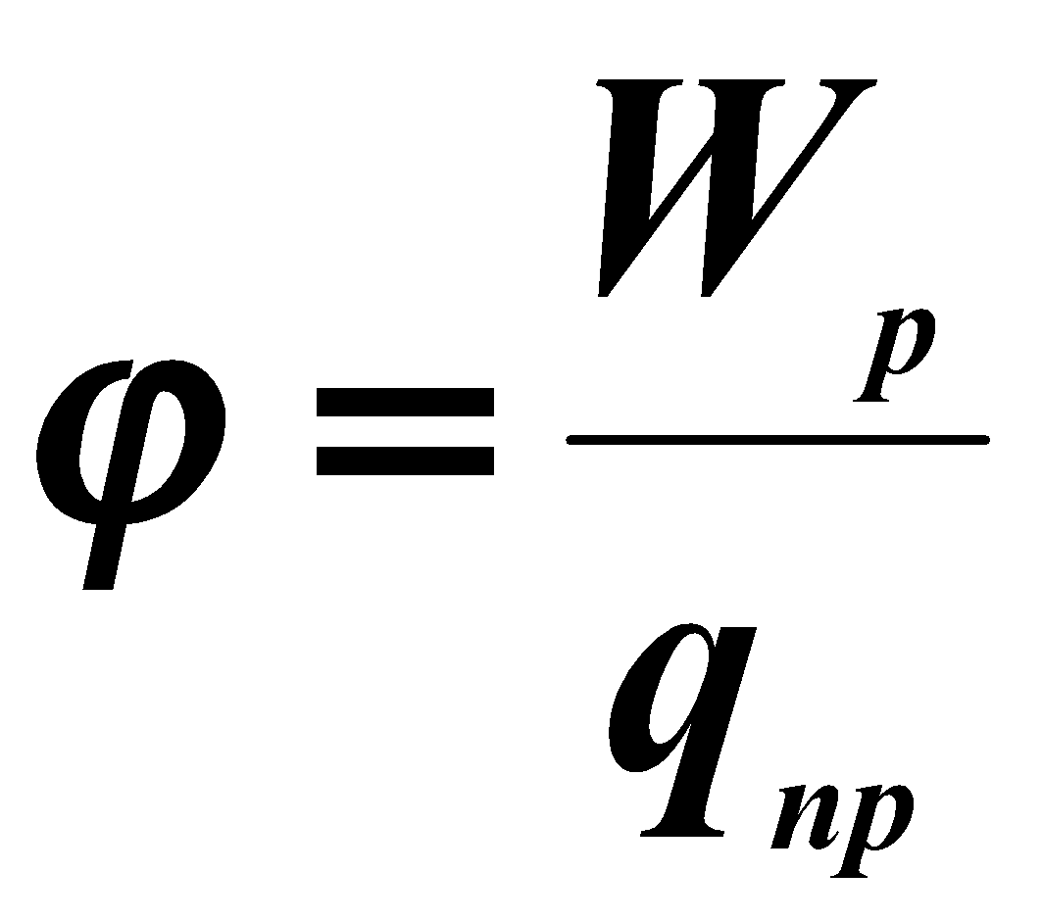
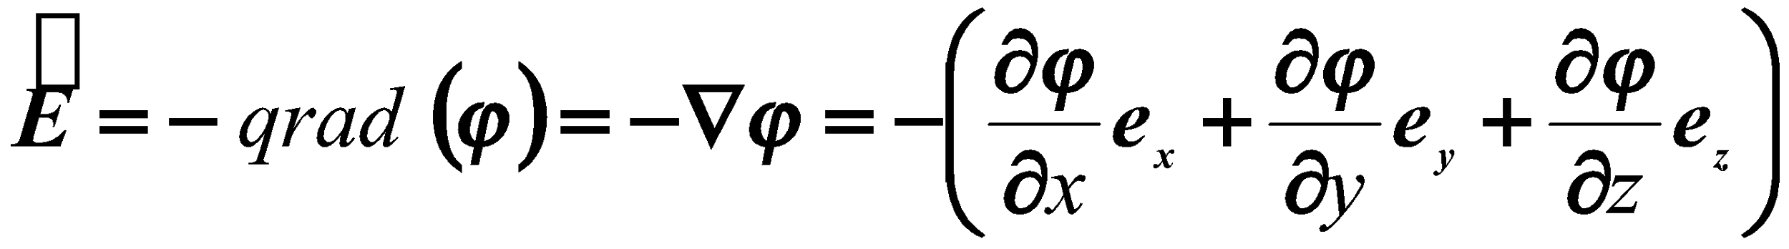
Кафедра физики
ПОТЕНЦИАЛ ЭЛЕКТРОСТАТИЧЕСКОГО ПОЛЯ
- напряженность
основные характеристики электростатического поля
- потенциал
Напряженность - силовая характеристика поля
Потенциал - это энергетическая характеристика поля, т.к. он определяет потенциальную энергию зарядов по отношению к полю.
Связь между напряженностью и потенциалом выражается формулой

Slide 3



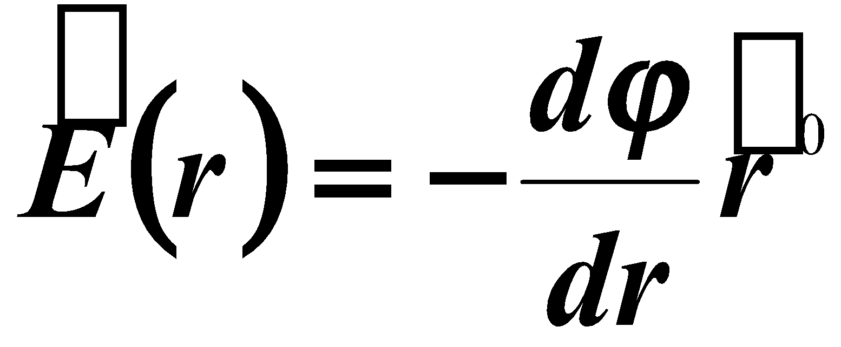

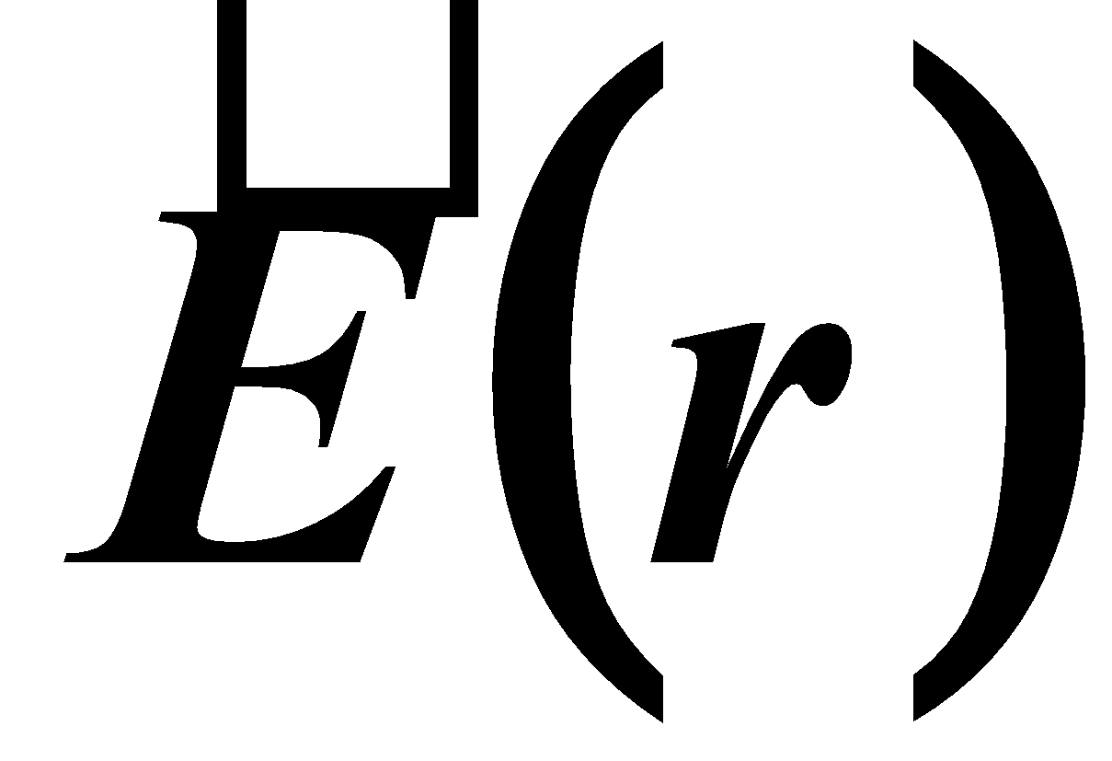
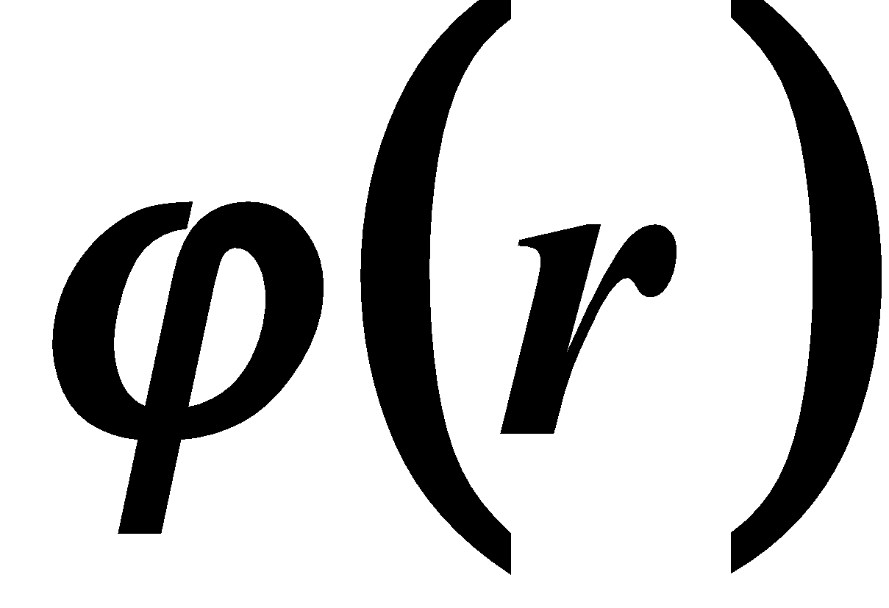
Кафедра физики
ПОТЕНЦИАЛ ЭЛЕКТРОСТАТИЧЕСКОГО ПОЛЯ
Электростатическое поле является одномерным, если характеристики поля зависят лишь от одной координаты.
Поля сферической, цилиндрической и плоской симметрий – одномерные поля. В полях сферической и цилиндрической симметрий характеристики зависят от радиальной координаты , которая отсчитывается от центра или оси симметрии. Для этого случая формула связи и выглядит следующим образом:
- единичный вектор, характеризующий направление
Формула используется при расчете электрических полей для нахождения напряженности по известному потенциалу .

Slide 4

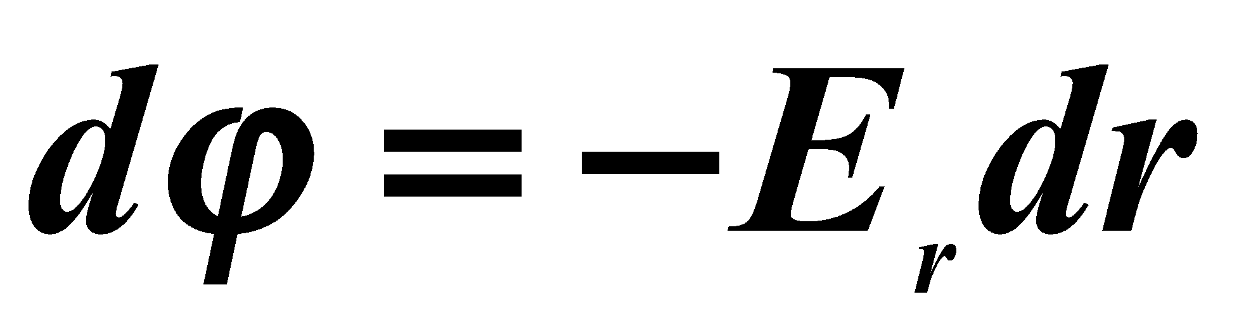
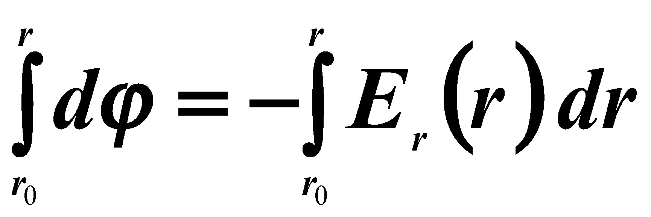
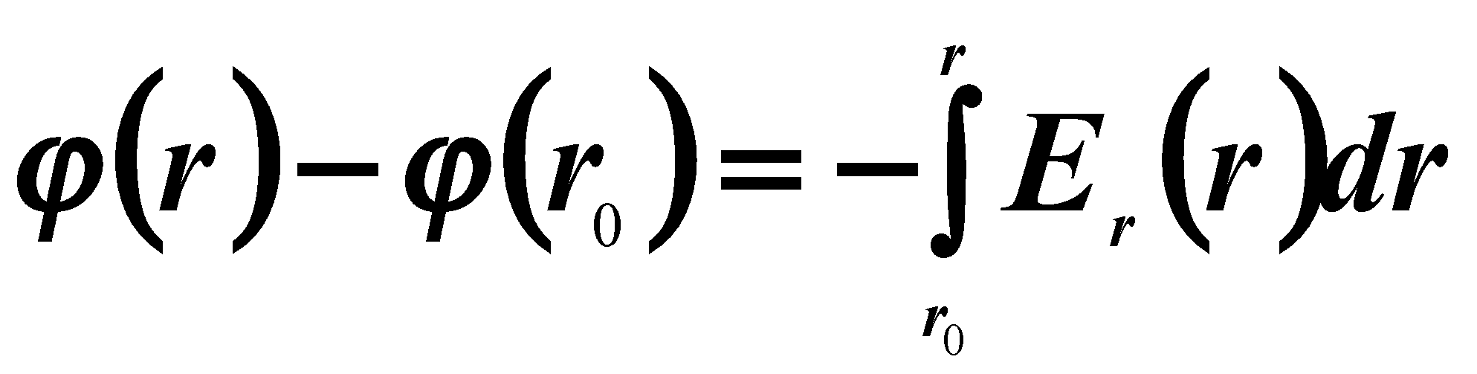
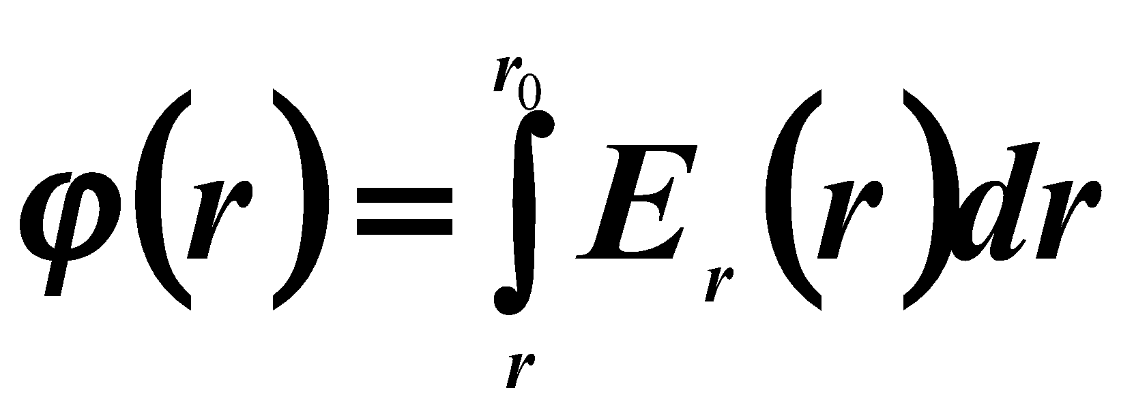
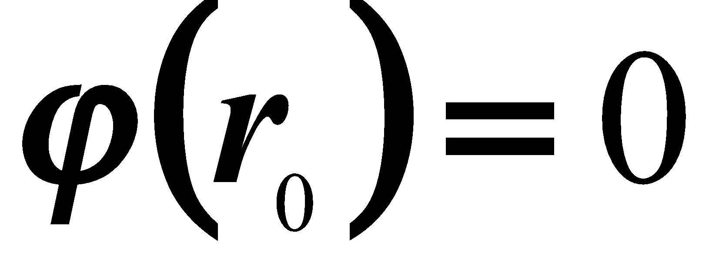
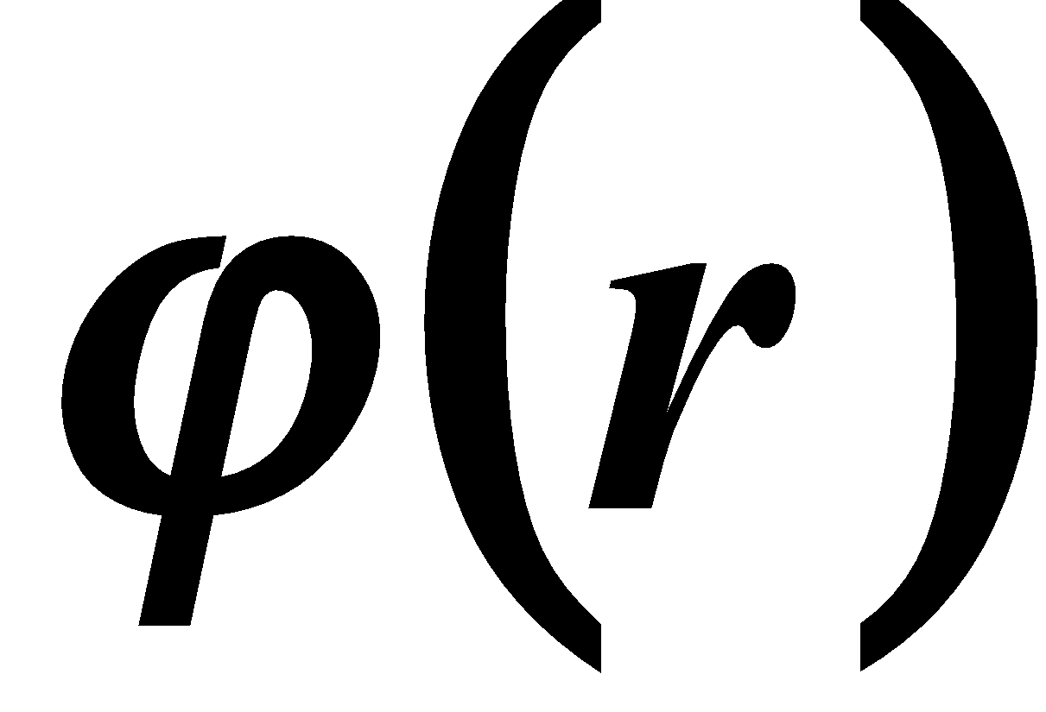
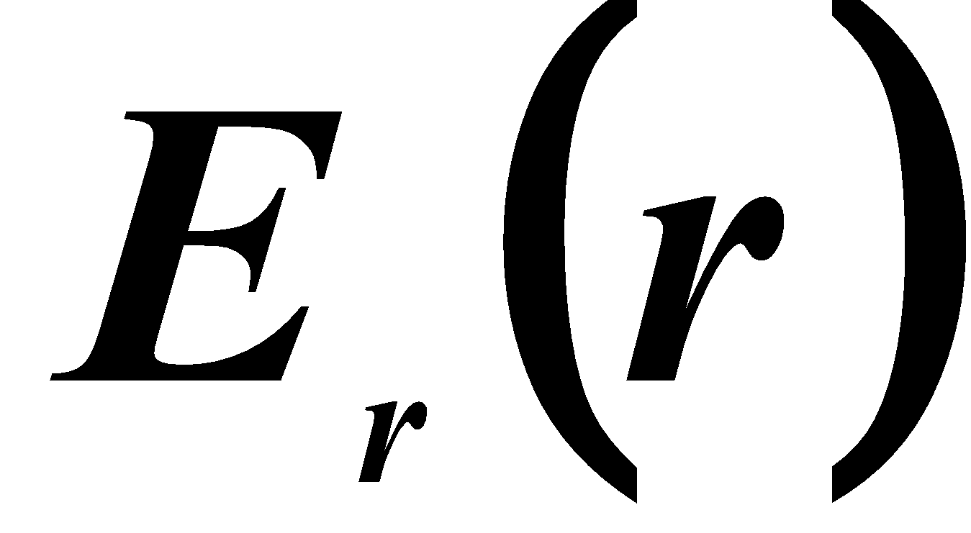
Кафедра физики
ПОТЕНЦИАЛ ЭЛЕКТРОСТАТИЧЕСКОГО ПОЛЯ
Обратная задача – определить связь с .
В скалярной форме связь и выглядит как . Тогда
или
Пусть
Тогда
Эта формула используется для определения потенциала по известной напряженности .

Slide 5







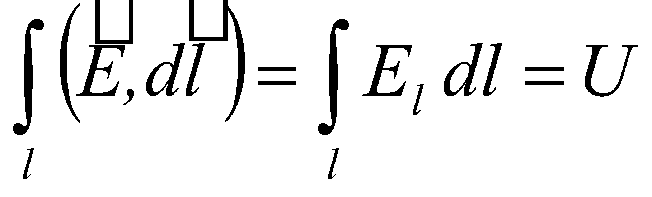
Кафедра физики
ПОТЕНЦИАЛ ЭЛЕКТРОСТАТИЧЕСКОГО ПОЛЯ
Электрическое напряжение.
Рассмотрим в поле вектора произвольную кривую , соединяющую точки 1 и 2, и зададим на ней положительное направление
2
Разобьем кривую 1 – 2 на малые векторные элементы и составим для каждого элемента скалярное произведение
Проинтегрируем это произведение вдоль всей кривой
1
Этот интеграл называют криволинейным интегралом вектора вдоль кривой или напряжением поля вектора вдоль кривой

Slide 6





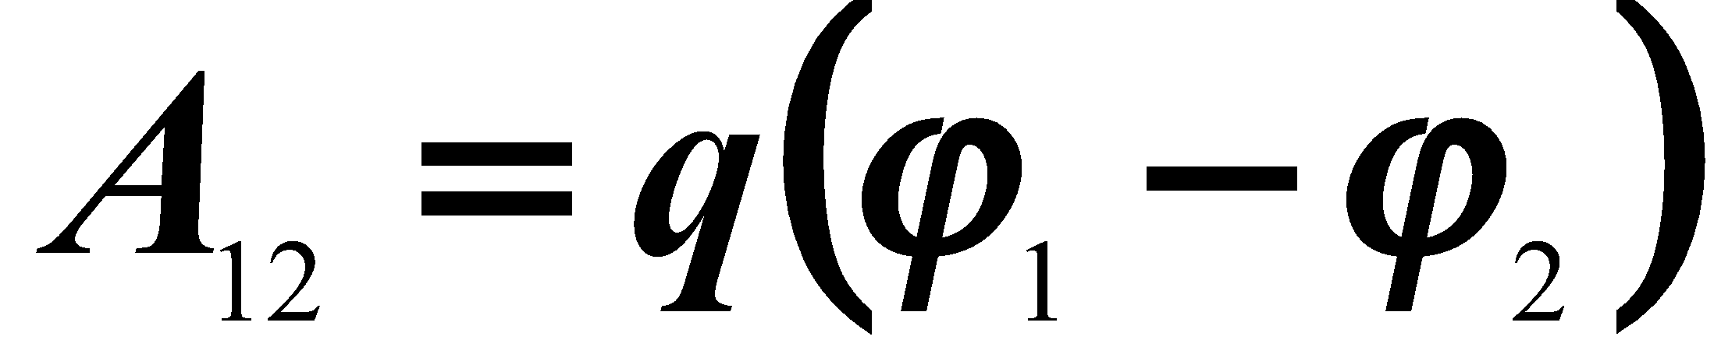
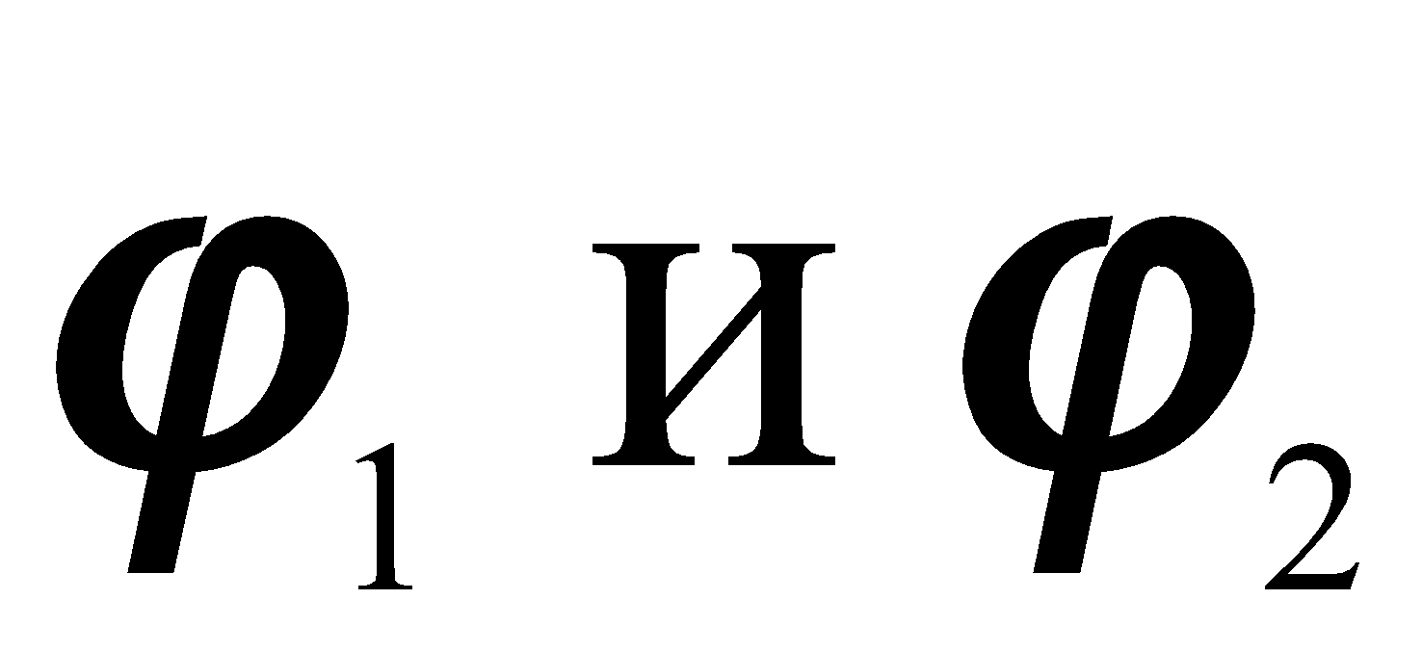
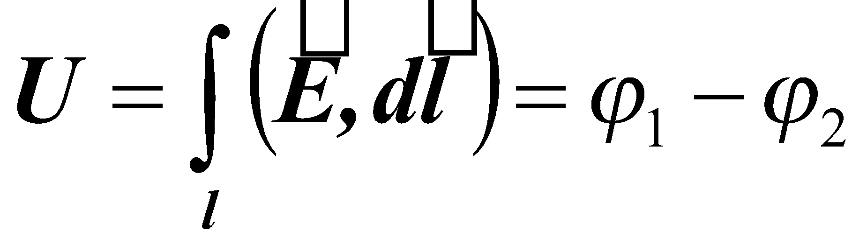
Кафедра физики
ПОТЕНЦИАЛ ЭЛЕКТРОСТАТИЧЕСКОГО ПОЛЯ
Электрическое напряжение.
2
Напряжение поля вектора вдоль кривой показывает, в какой мере вектор проецируется на элементы кривой .
Поскольку вектор имеет смысл силы, действующей на единичный положительный
1
заряд, то интеграл выражает работу поля по перемещению такого заряда вдоль кривой .
Работа сил поля над зарядом q равна произведению величины заряда на разность потенциалов в начальной и конечной точках:
Тогда, обозначив точки 1, 2 на кривой , для единичного положительного заряда можно записать интеграл в виде

Slide 7
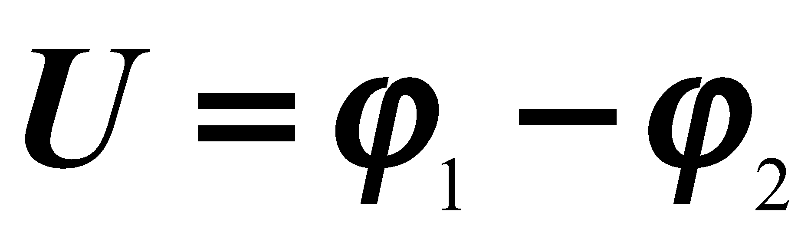

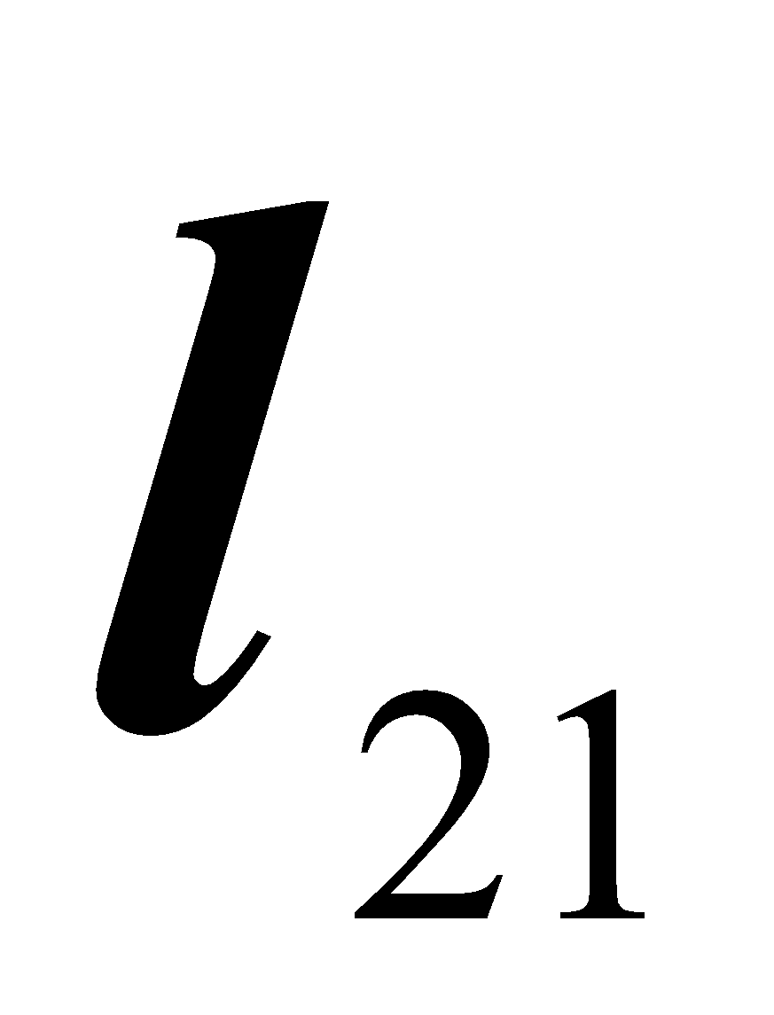
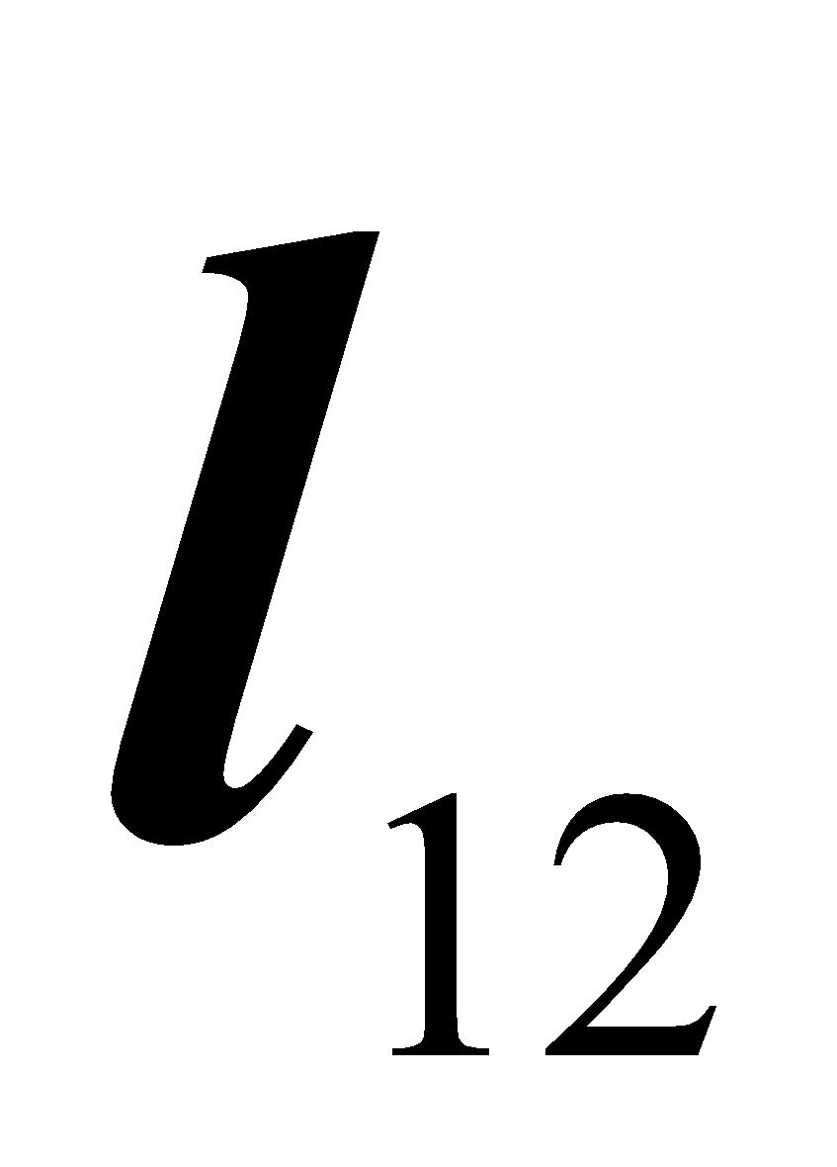
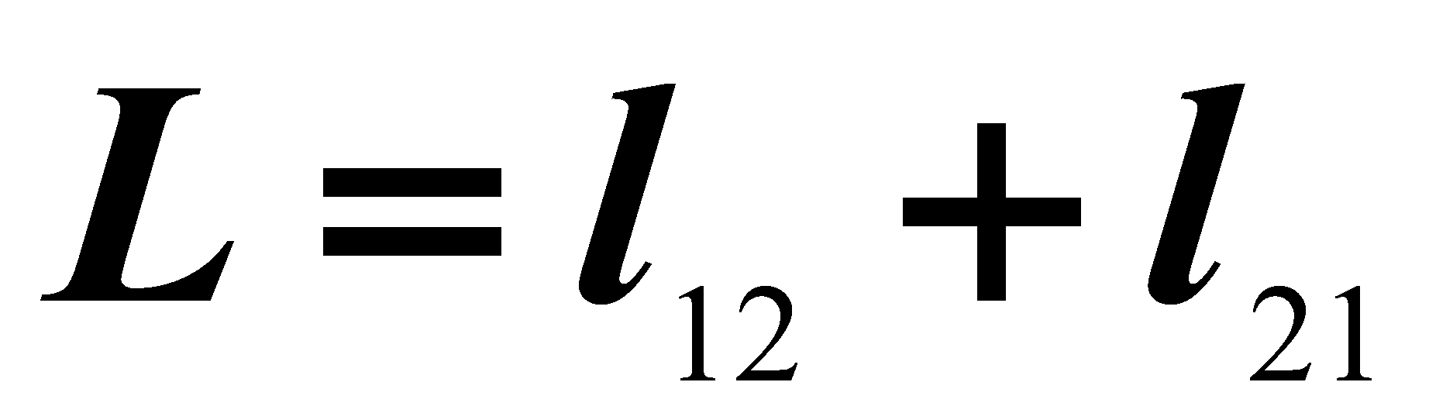


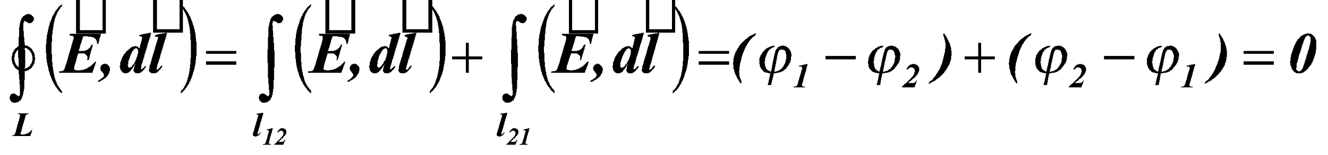
Кафедра физики
ПОТЕНЦИАЛ ЭЛЕКТРОСТАТИЧЕСКОГО ПОЛЯ
Электрическое напряжение.
Отсюда следует, что
Электрическое напряжение вдоль кривой не зависит от формы кривой и определяется только положениями начальной и конечной точек
2
Если кривая замкнутая, то интеграл, имеет название – циркуляция векторного поля (циркуляция вектора напряженности) по контуру
Рассмотрим замкнутый контур
Запишем для контура
1

Slide 8
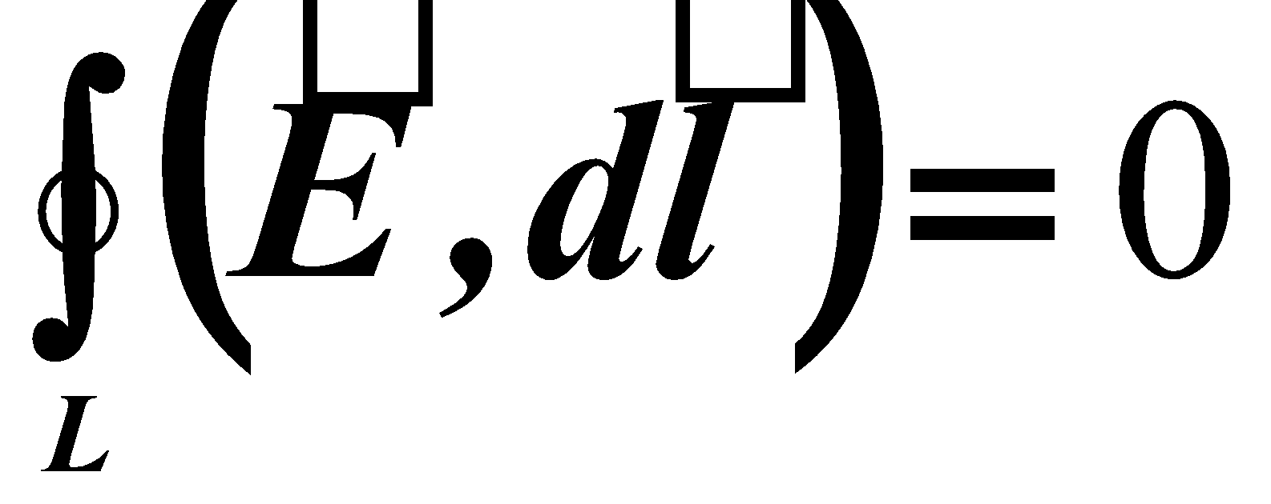
Кафедра физики
ПОТЕНЦИАЛ ЭЛЕКТРОСТАТИЧЕСКОГО ПОЛЯ
Электрическое напряжение.
Запишем определение:
Циркуляция вектора напряженности электростатического поля по контуру называется электродвижущей силой это контура (ЭДС)
Исходя из этого определения, полученное соотношение для замкнутого контура
можно сформулировать в виде нового определения
В электростатическом поле ЭДС замкнутого контура равна нулю

Slide 9


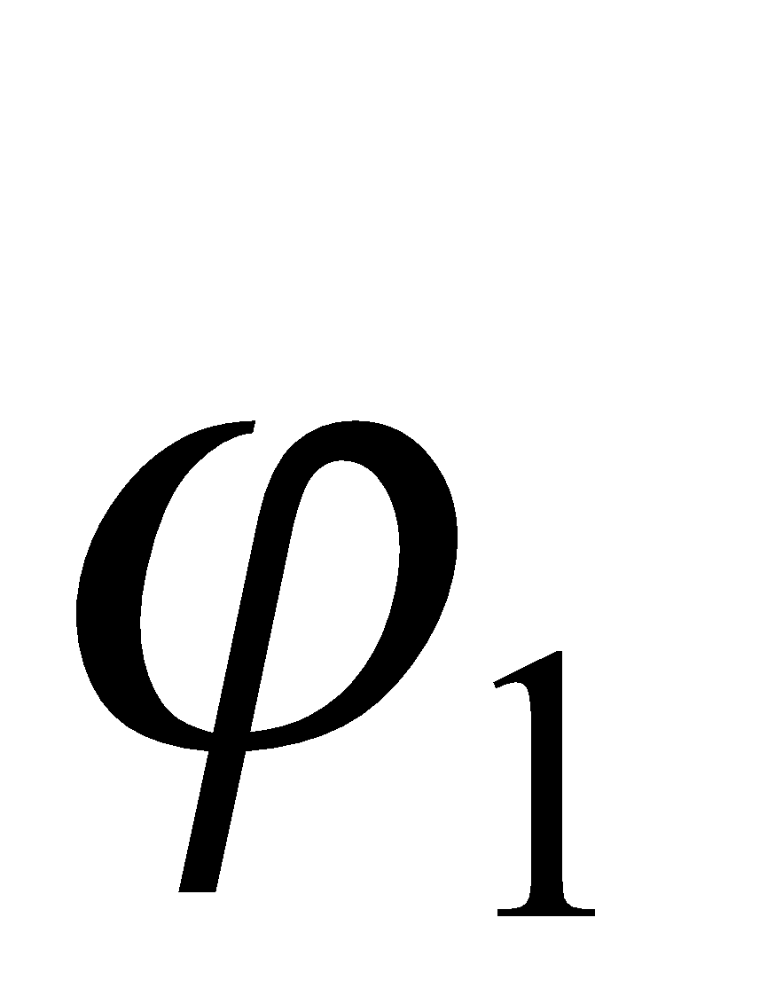
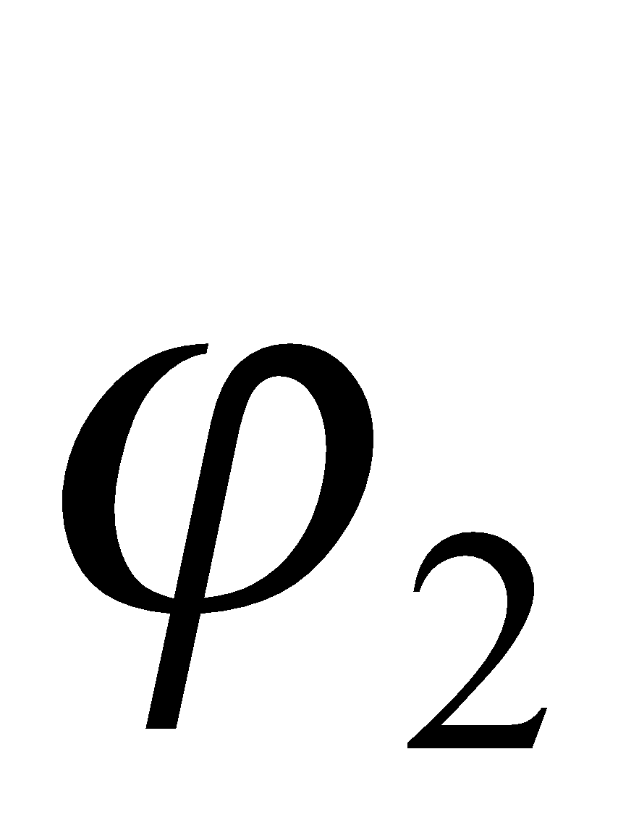

Кафедра физики
Расчет потенциалов электростатических полей.
1. Поле бесконечной однородно заряженной плоскости
Пусть поверхностная плотность положительного заряда во всех точках плоскости одинакова и равна
Электростатическое поле можно изобразить графически не только силовыми линиями, но и с помощью эквипотенциальных поверхностей.
Эквипотенциальной поверхностью называется геометрическое место точек с одинаковым потенциалом.
Эквипотенциальные поверхности поля бесконечной однородно заряженной плоскости представляют собой плоскости, параллельные носителю заряда

Slide 10
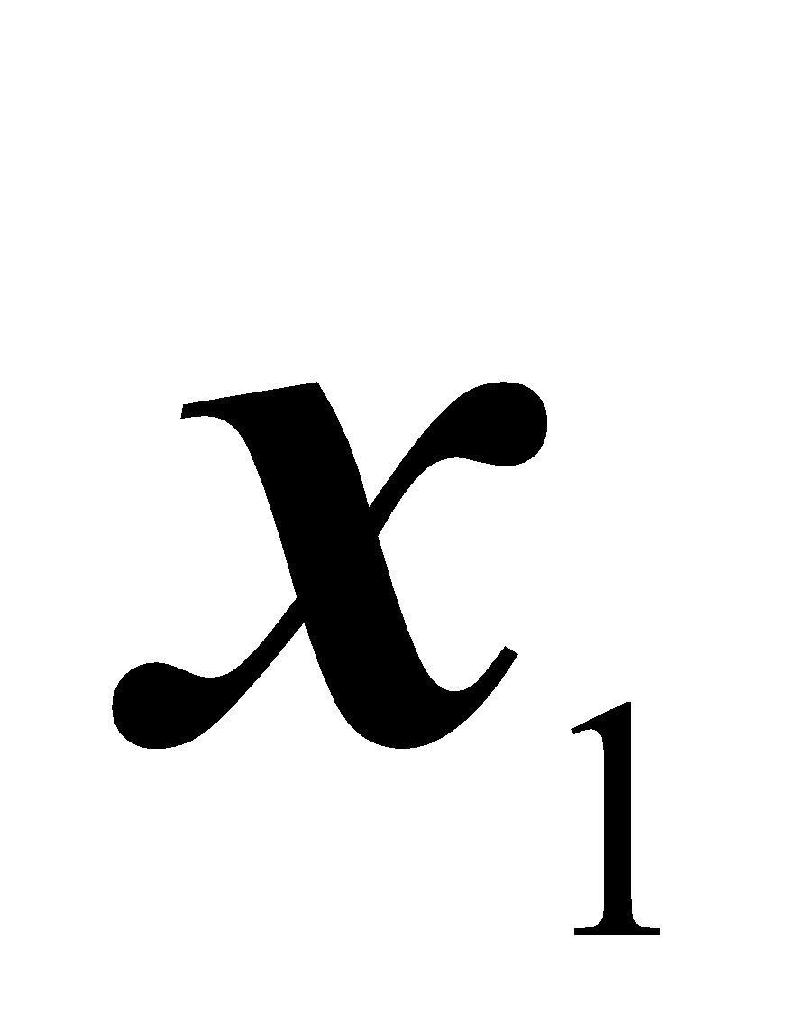
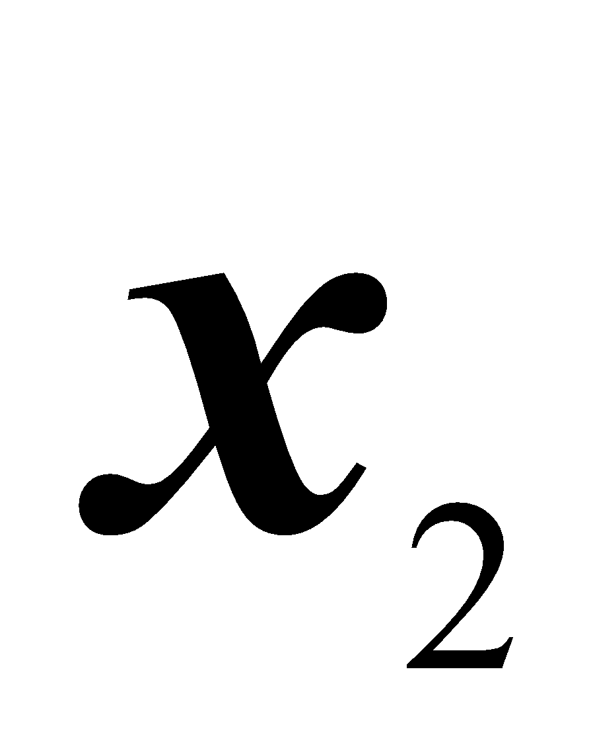


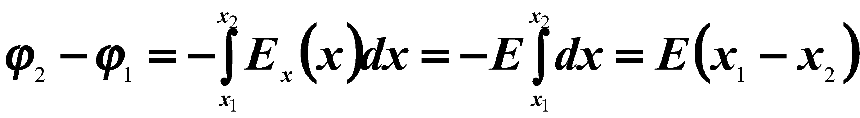
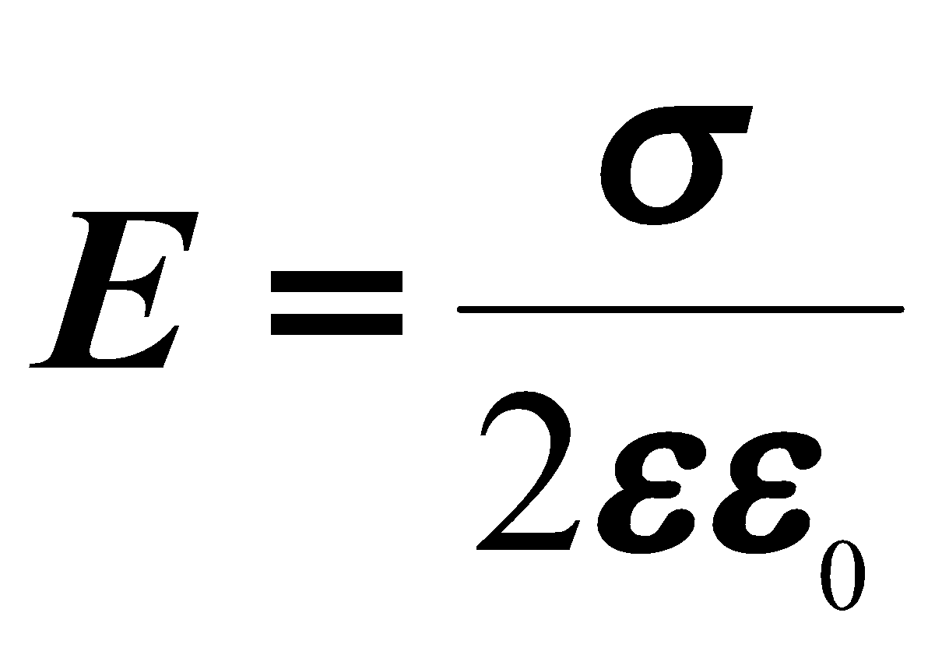
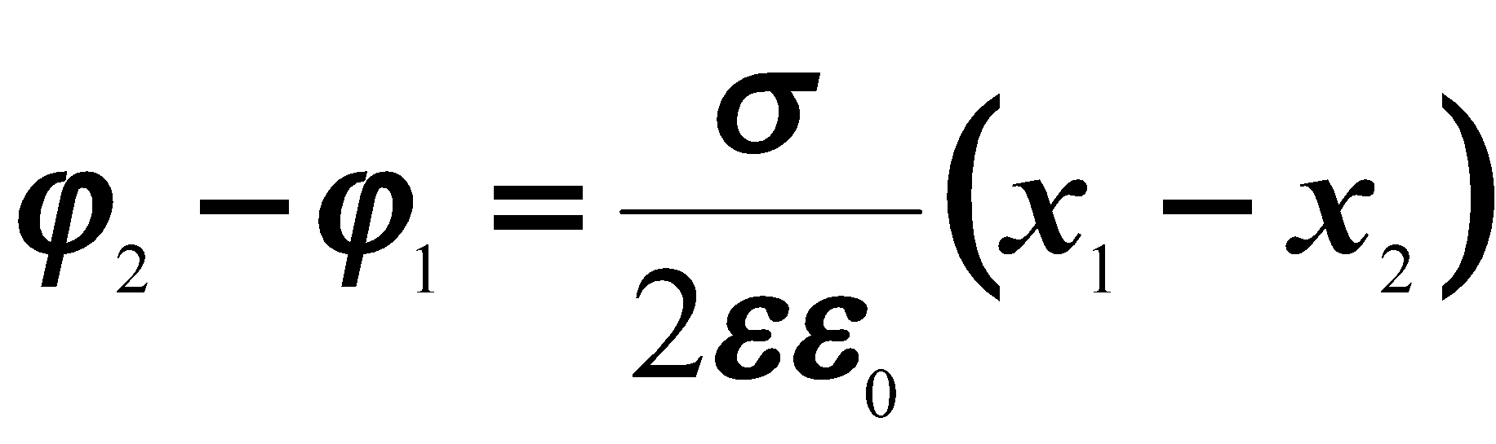
Кафедра физики
Расчет потенциалов электростатических полей.
1. Поле бесконечной однородно заряженной плоскости
Найдем разность потенциалов между точками 1 - 2, которые соответствуют потенциалам поля и . Пусть эти точки расположены на расстоянии
и. от заряженной плоскости.
Для однородного поля с плоской симметрией связь между и . выражается формулой
1
2
Поскольку ,
окончательно получим:

Slide 11




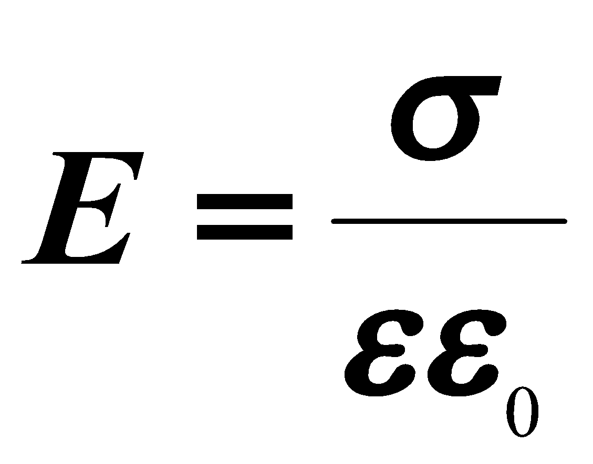





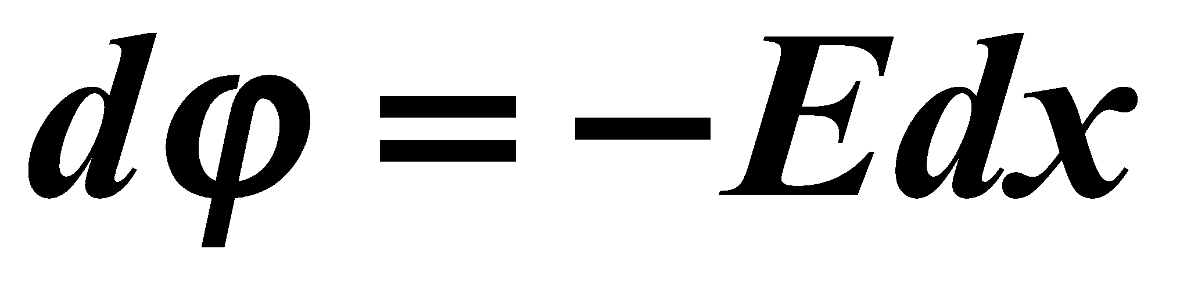
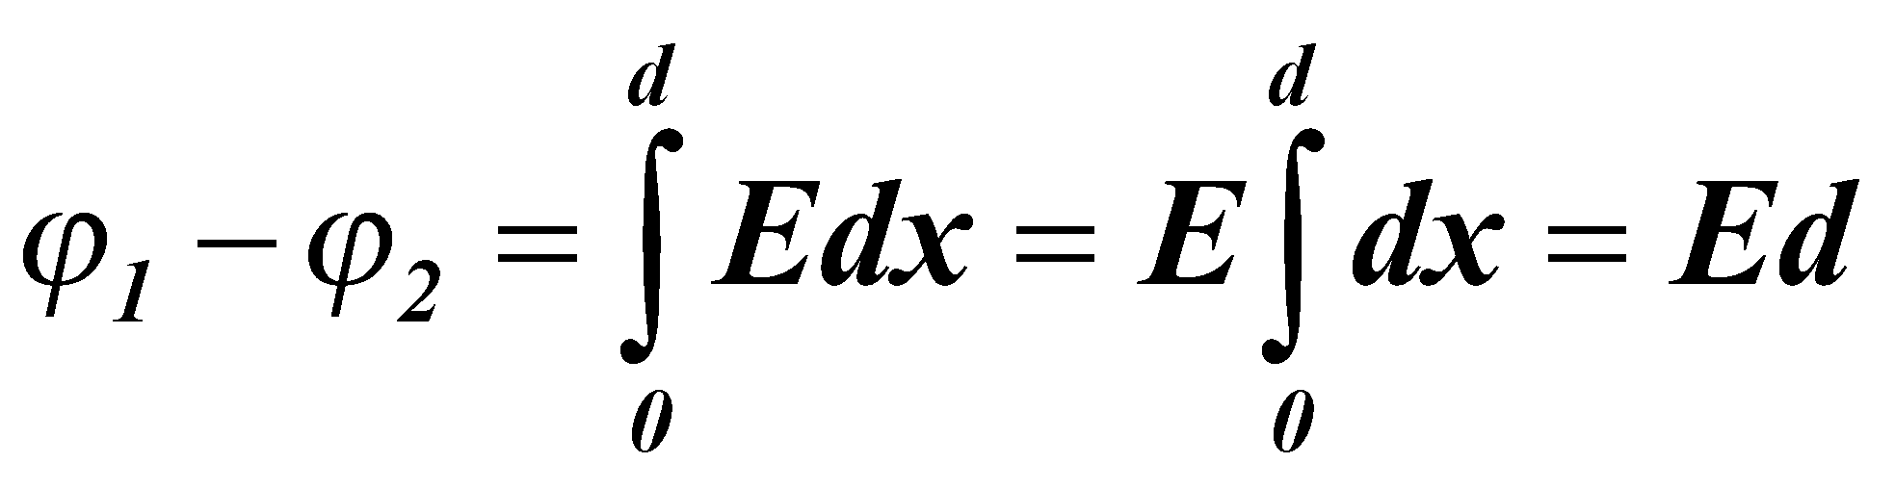
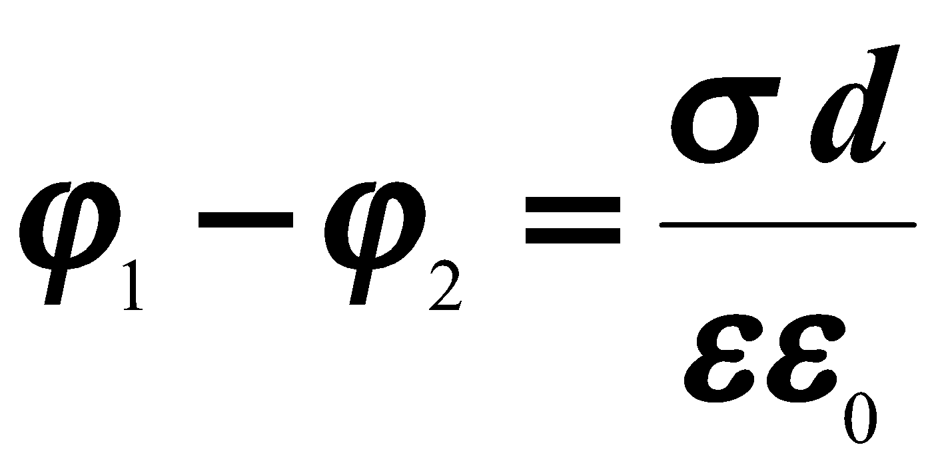

Кафедра физики
Расчет потенциалов электростатических полей.
2. Поле двух разноименно заряженных плоскостей.
Две параллельные бесконечные плоскости заряжены разноименно с одинаковой по величине поверхностной плотностью
Поле сосредоточено между плоскостями и однородно. В области между плоскостями
Вне плоскостей
Формула связи между и :
d
После интегрирования получим
Подставим в формулу выражение для , получим окончательно

Slide 12
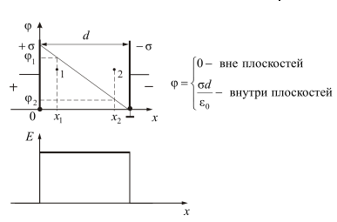
Кафедра физики
Расчет потенциалов электростатических полей.
2. Поле двух разноименно заряженных плоскостей.
d
Подставим в формулу выражение для , получим окончательно

Slide 13





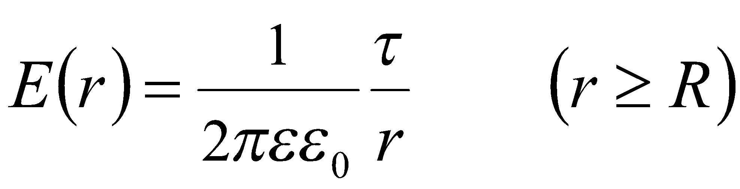


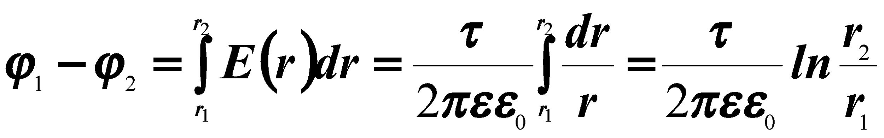
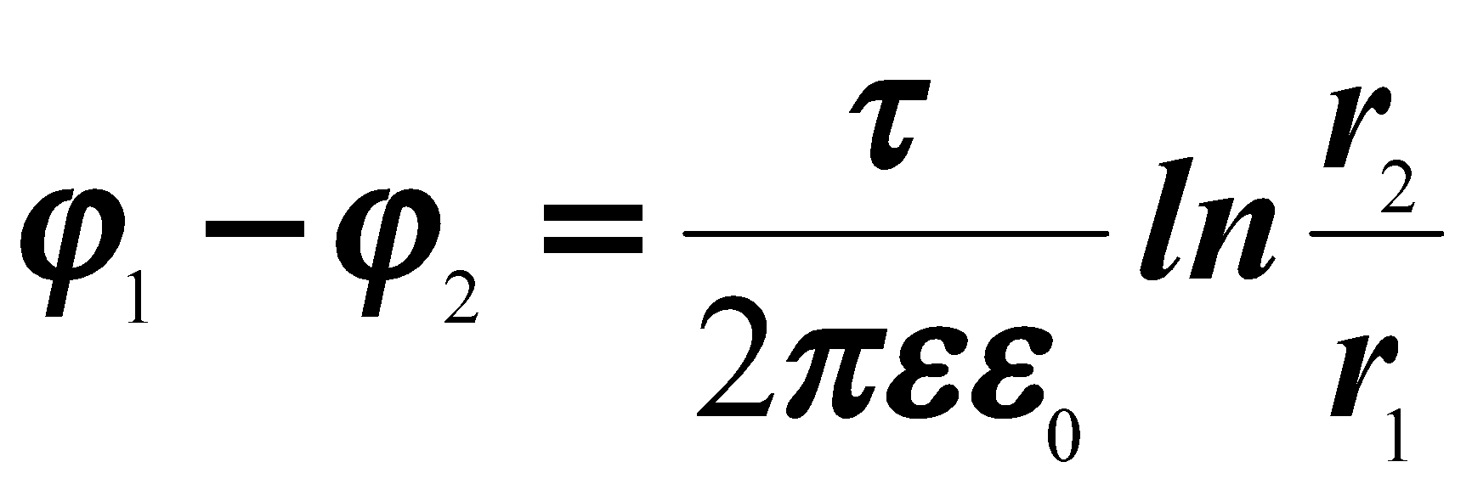
Кафедра физики
Расчет потенциалов электростатических полей.
3. Поле бесконечного заряженного цилиндра
Поле создается бесконечной положительно заряженной цилиндрической поверхностью
Напряженность поля в каждой точке направлена вдоль радиальной прямой, перпендикулярной к оси цилиндра
Определим разность потенциалов между точками и .

Slide 14

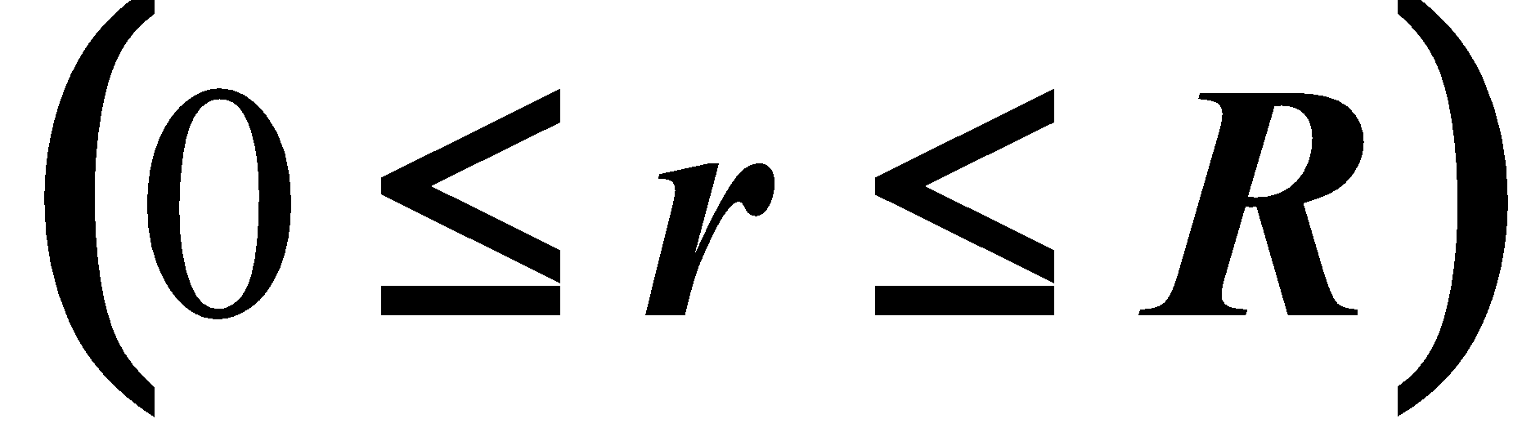

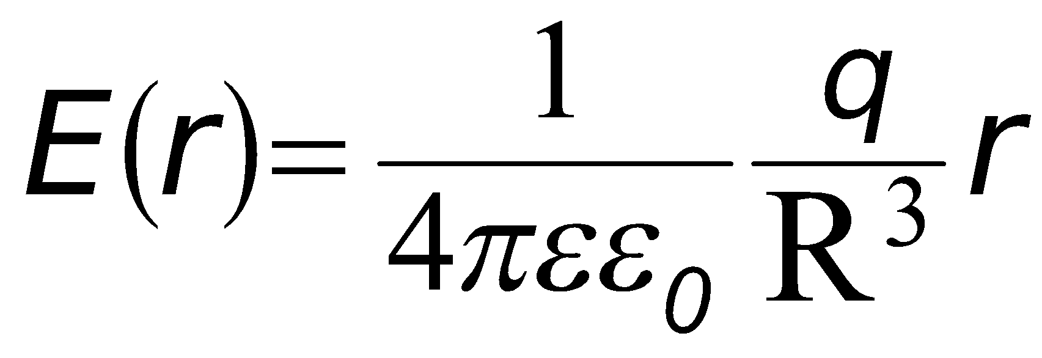
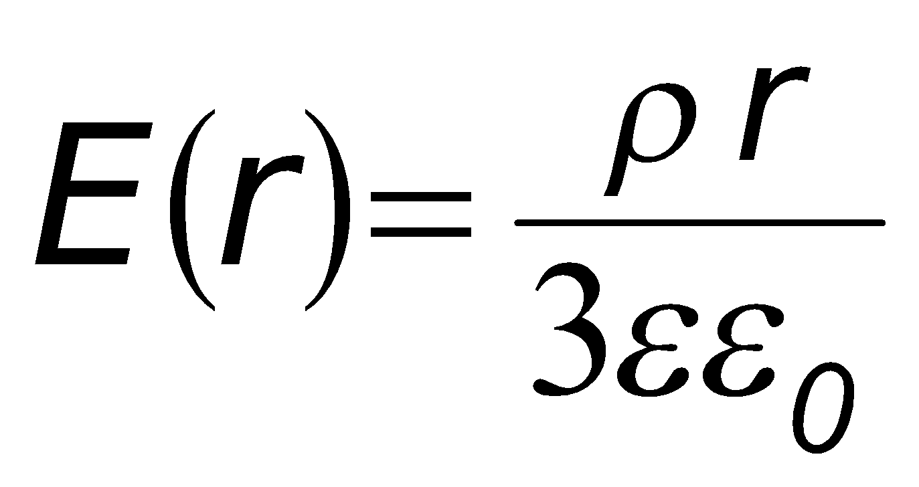
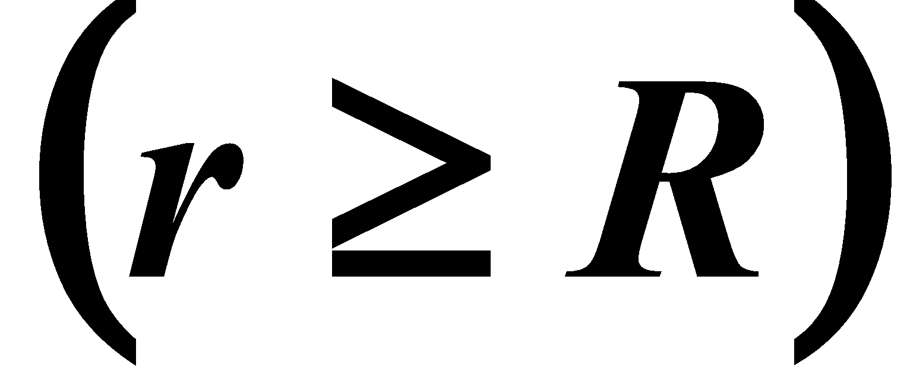
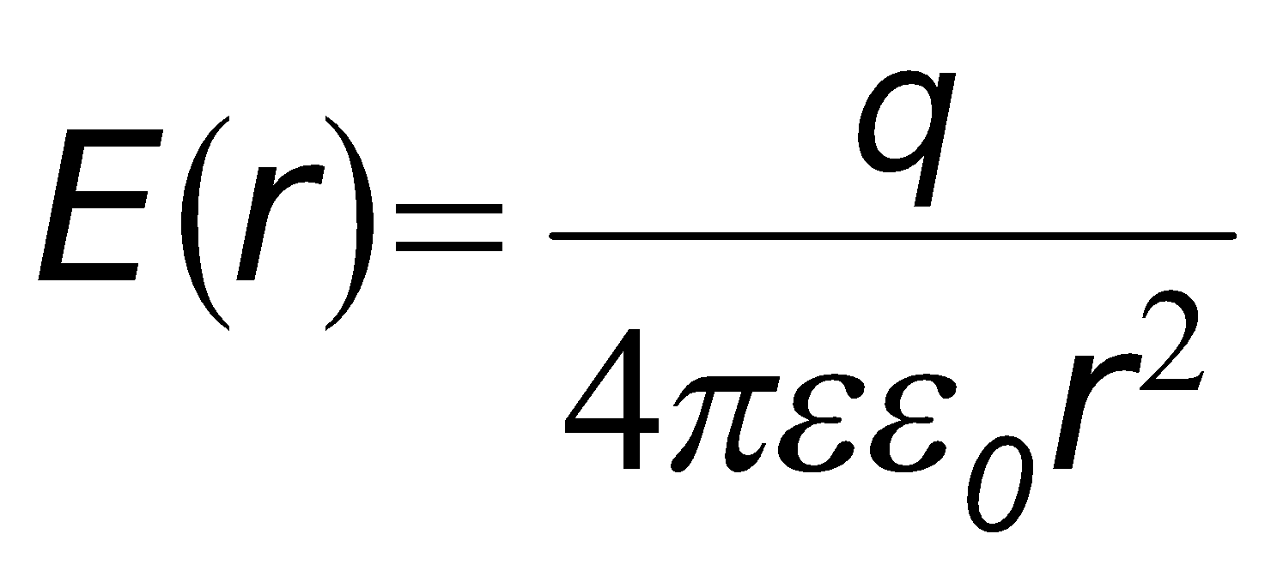
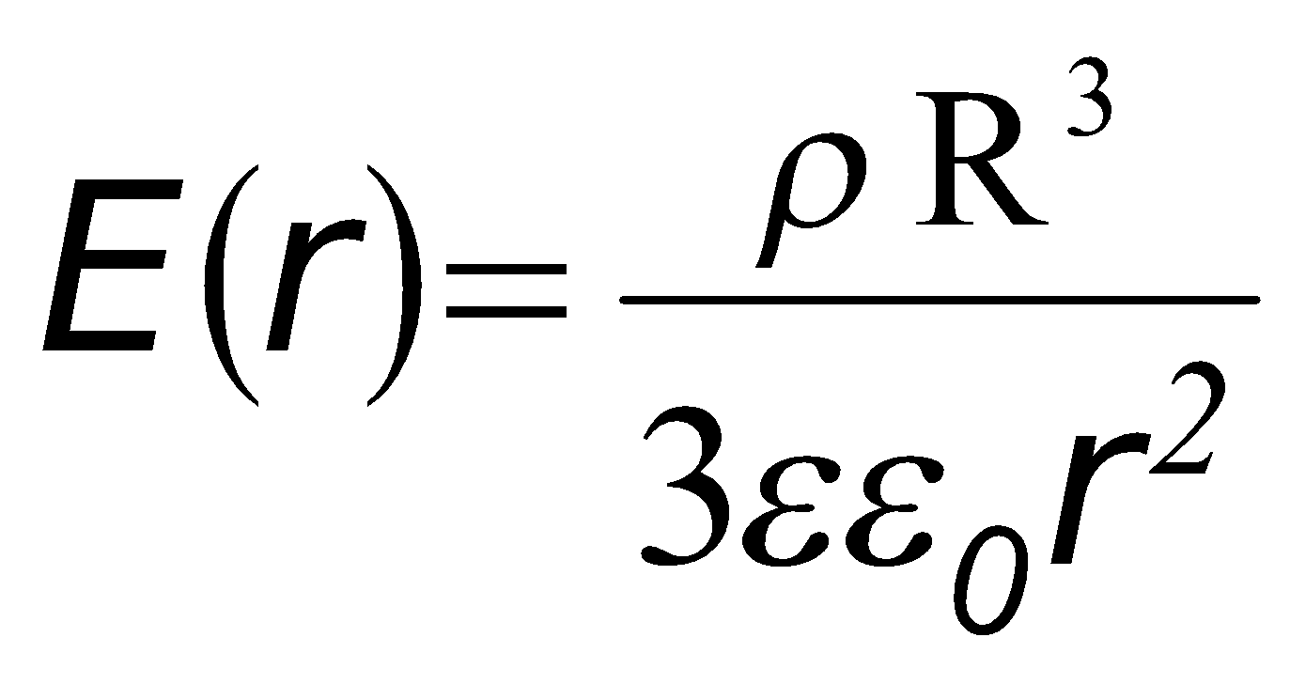
Кафедра физики
Расчет потенциалов электростатических полей.
4. Поле объемно-заряженного шара
Рассмотрим область пространства, представляющую собой шар радиусом R с объемной плотностью заряда .
Найдем потенциал электрического поля внутри и вне шара.
- поле внутри шара
R
- поле вне шара

Slide 15
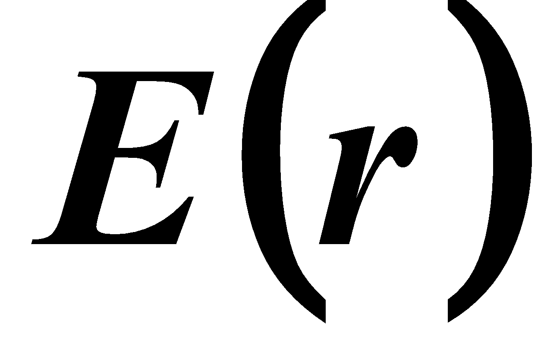
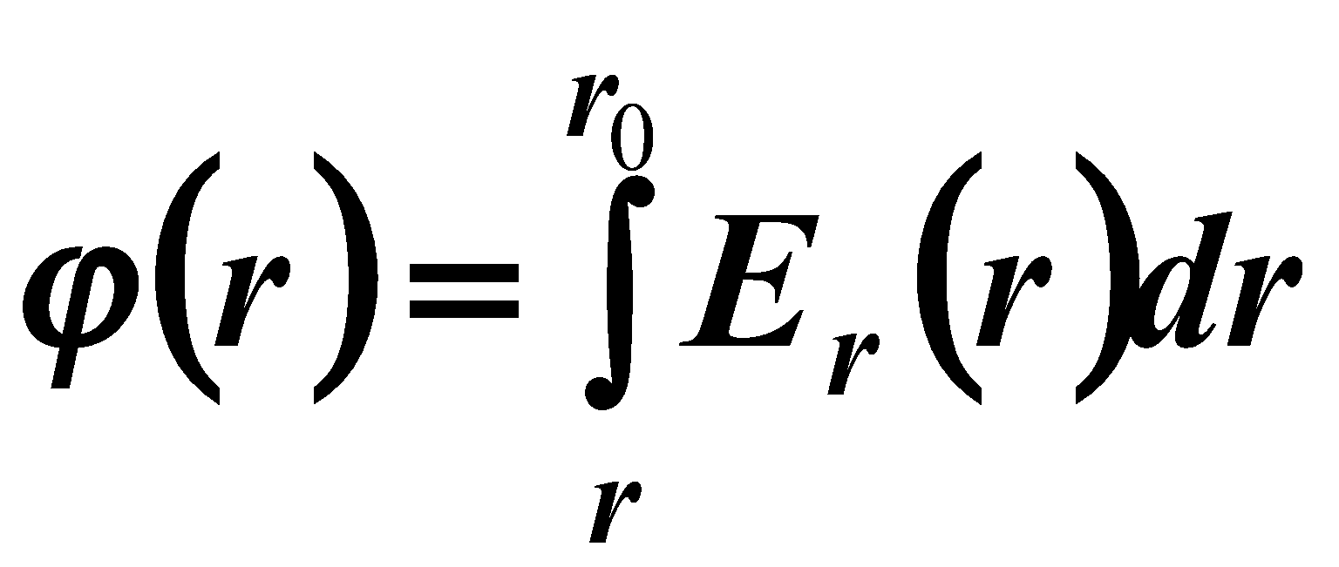


Кафедра физики
Расчет потенциалов электростатических полей.
4. Поле объемно-заряженного шара
Определим по известной величине . Уравнение связи для одномерного поля со сферической симметрией выглядит так:
r
Интегрирование проведем по радиальной прямой , соединяющей центр шара с точкой, удаленной в бесконечность
R
- поле внутри шара
Для определения внутри шара интегрирование проведем через две области с разными формулами напряженности.

Slide 16
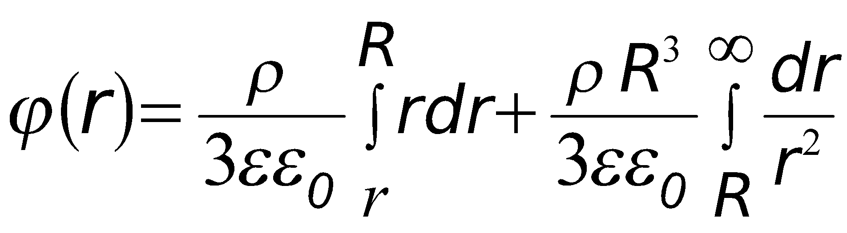

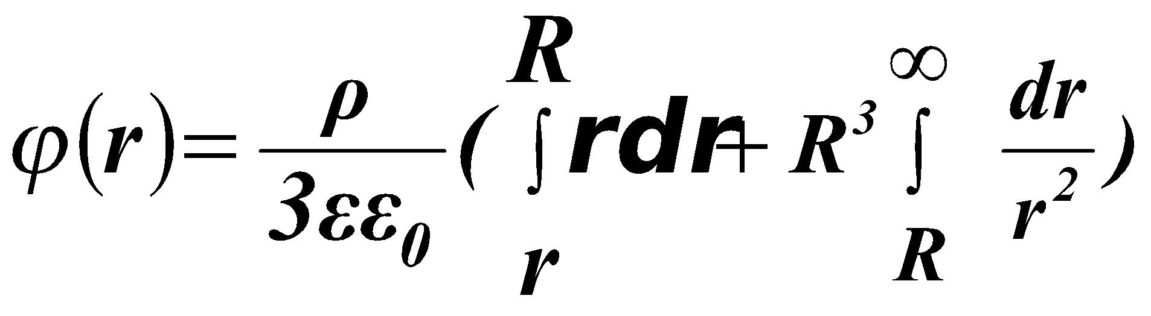
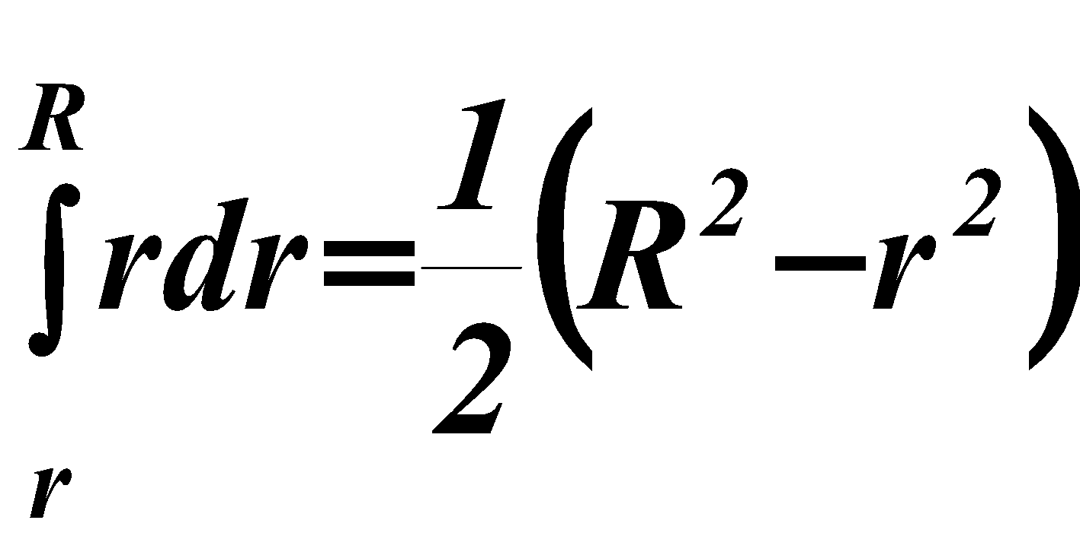
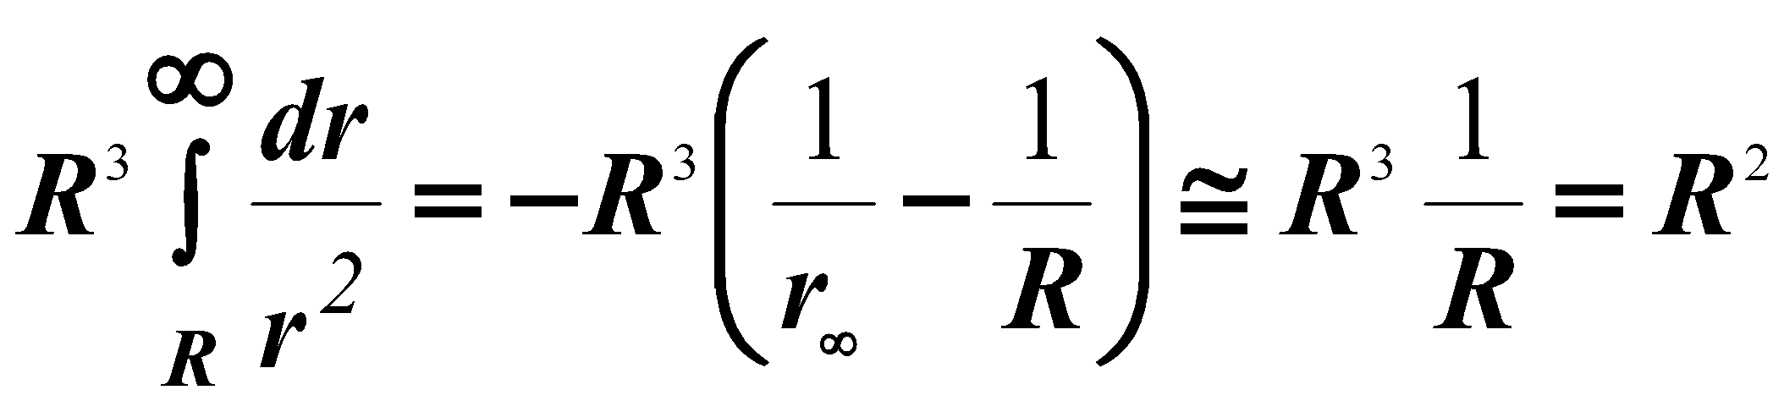
Кафедра физики
Расчет потенциалов электростатических полей.
4. Поле объемно-заряженного шара
r
R
Вычислим интегралы:
Первый интеграл:
Второй интеграл:

Slide 17


Кафедра физики
Расчет потенциалов электростатических полей.
4. Поле объемно-заряженного шара
r
R
В итоге получим
Окончательно

Slide 18






Кафедра физики
Расчет потенциалов электростатических полей.
4. Поле объемно-заряженного шара
r
- поле вне шара
R
Для внешней области интегрируем по той же линии от до .
Такой интеграл мы рассмотрели выше -
В итоге для внешней области шара получим

Slide 19








Кафедра физики
Расчет потенциалов электростатических полей.
4. Поле объемно-заряженного шара
Таким образом, потенциал поля объемно-заряженного шара определяется выражениями:
r
R
Проверим правильность выражений
При потенциал должен быть одинаковым независимо от формулы.

